Slide 1


Slide 2

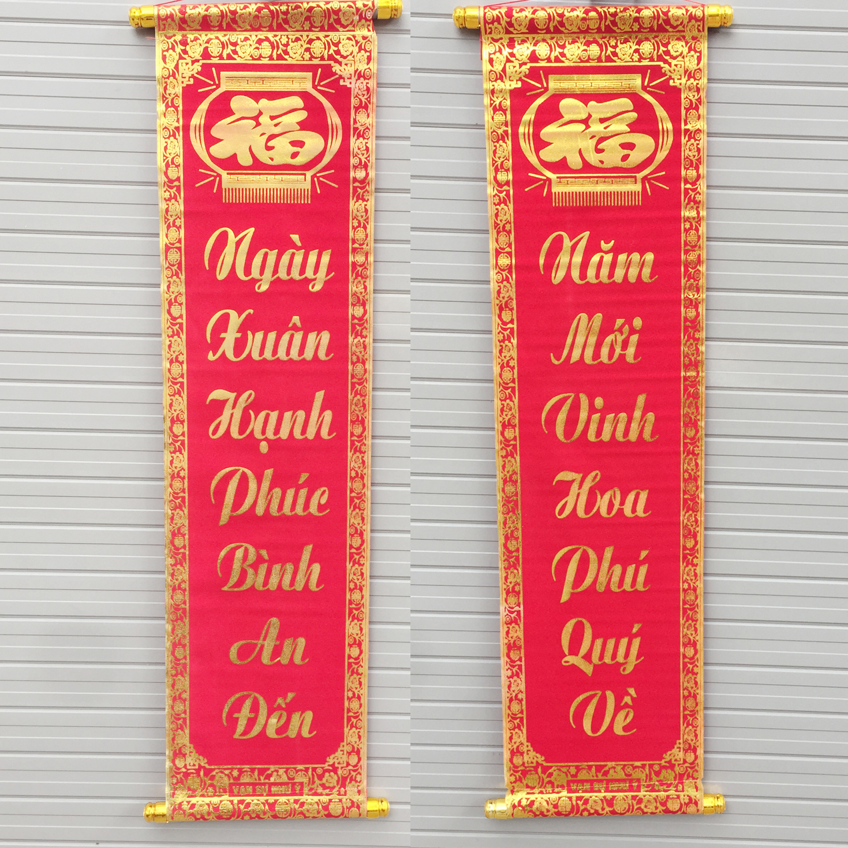
? Chỉ ra các từ Hán Việt được sử dụng trong câu đối?
? Những từ đó có nguồn gốc từ ngôn ngữ nào?
- Hạnh phúc, bình an, xuân, vinh hoa, phú quý
Nguồn gốc: Trung Quốc
-> Từ Hán Việt

Slide 3


TIẾT: 118.

Slide 4

Bài 1: (sgk/ tr 62)
Tìm từ Hán Việt trong những câu dưới đây (trích từ tuỳ bút “Cây tre Việt Nam” của Thép Mới). Xác định nghĩa của các từ Hán Việt đã tìm được và nghĩa của mỗi yếu tố cấu tạo nên các từ đó.
Câu | Từ Hán Việt | Nghĩa của từ | Nghĩa của các yếu tố Hán Việt
 |  |  | Yếu tố 1 | Yếu tố 2
a
b
c
d

Slide 5
Câu | Từ Hán Việt | Nghĩa của từ | Nghĩa của các yếu tố Hán Việt
 |  |  | Yếu tố 1 | Yếu tố 2
a
b
c
d
Thanh nhã, cao thượng
Thanh cao
thanh nhã
cao khiết
- Từ Hán Việt: Là những từ mà tiếng Việt mượn từ tiếng Hán (tiếng Trung Quốc) được đọc theo cách đọc Hán Việt.
Đơn giản, không cầu kỳ
Giản dị
Đơn giản
Dễ, dễ dãi
Khai hoang
Khai phá đất hoang
Mở mang
Hoang dã
người lao động cư trú ở nông thôn
Nông dân
Nông thôn
Người dân

Slide 6
Bài 2: (sgk/ tr 62)
Phân biệt nghĩa của các yếu tố cấu tạo Hán Việt đồng âm trong các từ Hán Việt sau:
a, Lệ: luật lệ, điều lệ, ngoại lệ, tục lệ/ diễm lệ, hoa lệ, mĩ lệ, tráng lệ.
b, Thiên: thiên lí, thiên lí mã, thiên niên kỉ/ thiên cung, thiên nga, thiên đình, thiên tử/ thiên cư, thiên đô.
c, Trường: trường ca, trường độ, trường kì, trường thành/ chiến trường, ngư trường, phi trường, quảng trường.

Slide 7
Câu | Yếu tố | Nhóm 1 | Nhóm 2 | Nhóm 3
a | Lệ
b | Thiên
c | Trường
Tục lệ, lề lối
Đẹp, lộng lẫy…
Dài
Trời
Dời, dời đi
Nơi, nơi chốn…
Dài

Slide 8
- Các tiếng tạo nên từ Hán Việt gọi là yếu tố Hán Việt
- Từ Hán Việt là từ vay mượn của tiếng Hán nhưng được đọc theo cách phát âm của Tiếng Việt.
Bên cạnh các từ Hán Việt có một nghĩa duy nhất còn có các từ Hán Việt có hai hay nhiều nghĩa khác nhau.
Ví dụ: biến sắc (biến: thay đổi; sắc: màu) có hai nghĩa là:
+ (1) thay đổi màu sắc (ví dụ: Con tắc kè hoa có khả năng biến sắc theo cảnh vật),
+ (2) đổi sắc mặt đột ngột (ví dụ: Mặt nó biến sắc).

Slide 9
Bài 3: Chọn các từ trong ngoặc đơn điền vào chỗ trống cho phù hợp:
- Tham dự buổi chiêu đãi có ngài đại sứ và…
- Về nhà, ông lão đem câu chuyện kể cho…nghe
- Tham dự buổi chiêu đãi có ngài đại sứ và phu nhân.
- Về nhà, ông lão đem câu chuyện kể cho vợ nghe.
(Phu nhân, vợ)
-…Việt Nam anh hùng, bất khuất, trung hậu, đảm đang.
- Giặc đến nhà…cũng đánh.
- Phụ nữ Việt Nam anh hùng, bất khuất, trung hậu, đảm đang.
- Giặc đến nhà, đàn bà cũng đánh.
(Phụ nữ, đàn bà)
- Ngoài sân, trẻ em đang vui đùa.
- Các tiết mục của đội văn nghệ nhi đồng thành phố được cổ vũ nhiệt liệt.
- Ngoài sân, …. đang vui đùa
- Các tiết mục của đội văn nghệ …. thành phố được cổ vũ nhiệt liệt.
(Nhi đồng, trẻ em)

Slide 10
CÔNG DỤNG:
Sử dụng từ Hán Việt có tác dụng tạo sắc thái trang trọng, thể hiện thái độ tôn kính, trang nhã, tránh được cảm giác thô tục, ghê sợ.

Slide 11
Viết một đoạn văn (khoảng 5 -7 dòng) phát biểu cảm nghĩ của em về hình ảnh cây tre sau khi học văn bản Cây tre Việt Nam (Thép Mới), trong đó có sử dụng ít nhất 2 từ Hán Việt. Giải thích nghĩa của các từ Hán Việt đó.
*/ Về hình thức:
- Số lượng: Khoảng 5 – 7 câu
- Diễn đạt trôi chảy, mạch lạc.
*/ Về nội dung: chủ đề tự chọn, trong đoạn văn có sử dụng từ Hán Việt.

Slide 12

PHIẾU ĐÁNH GIÁ SẢN PHẨM VIẾT ĐOẠN VĂN
Tiêu chí | Điểm
1. Đảm bảo hình thức của đoạn văn (2,0 điểm)
2. Có nội dung rõ ràng, thống nhất chủ đề, có sử dụng từ Hán Việt (6,0 điểm)
3. Diễn đạt trôi chảy, mạch lạc, sáng tạo, giàu cảm xúc.(1,0 điểm)
4. Đảm bảo các quy tắc chính tả, ngữ pháp, ngữ nghĩa tiếng Việt. (1,0 điểm)
Cộng:

Slide 13


Hướng dẫn tự học
* Hướng dẫn về nhà (2 phút )
- Tham khảo, tìm hiểu Từ điển Hán Việt
- Tìm hiểu các thành ngữ Hán Việt
- Soạn bài thực hành đọc hiểu: “Trưa tha hương”:
+ Đọc trước tuỳ bút, tìm hiểu thêm về tác giả Trần Cư.
+ Tìm hiểu điệu hát ru miền Bắc, tập hát một bài hát ru.

Slide 14


